Slide 1
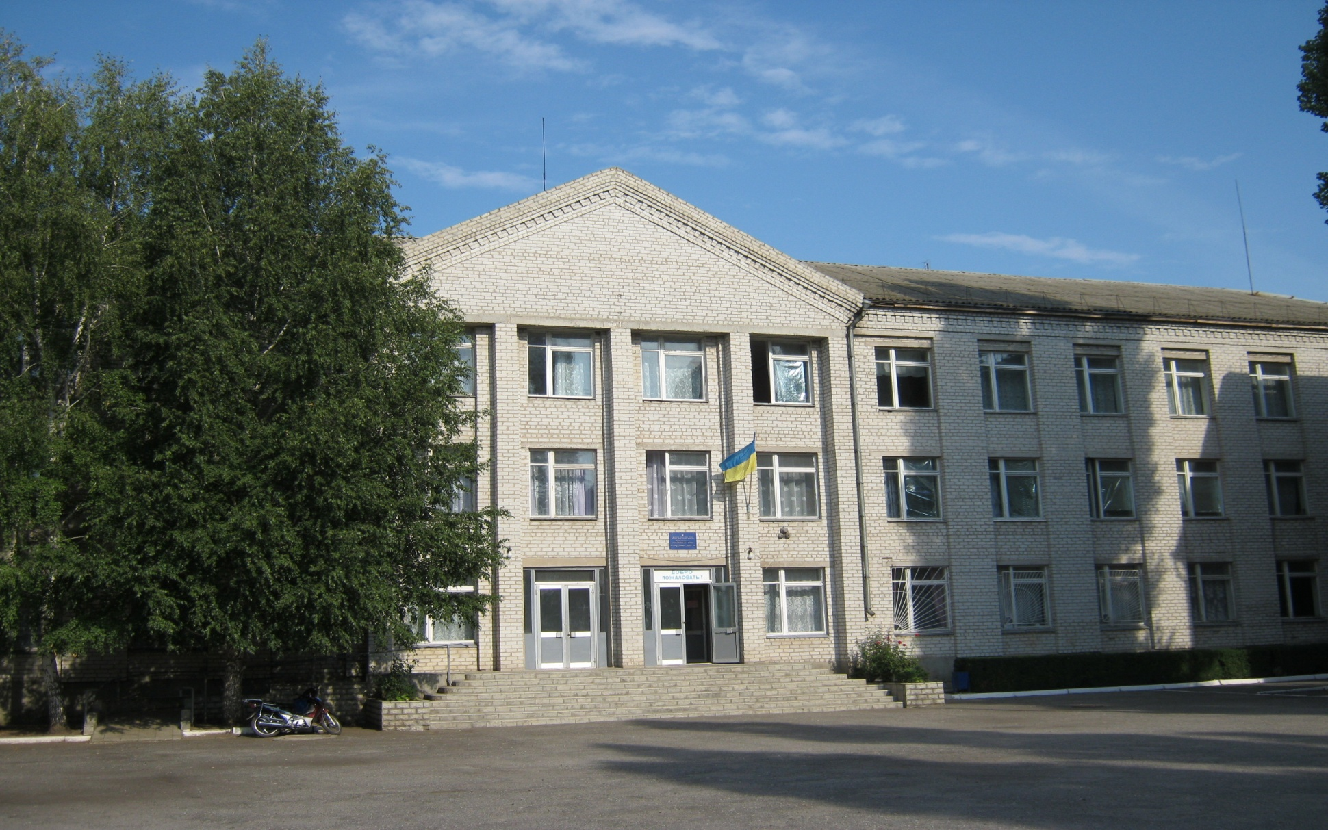
Рада Молочанського НВК

Slide 2
РАДА здійснює демократичне управління школою, поєднуючи єдиноначальність і колегіальність, державність та громадське управління; удосконалює роботу школи; зміцнює матеріально-технічну базу школи, залучаючи громадськість; бере участь у вирішенні оперативних проблем роботи школи; сприяє впровадженню наукового управління школою.

Slide 3
Основні функції
організовувати виконання рішень конференції, затверджувати режим роботи школи; заохочувати творчі пошуки, дослідницько-експериментальну роботу педагогів; аналізувати стан роботи школи; брати участь у складанні річного плану роботи; координувати зусилля всіх керівників школи; створювати разом із директором умови для педагогічної освіти батьків; розглядати пропозиції, скарги і зауваження педагогів, учнів і батьків; заслуховувати звіти керівників школи; проводити роботу щодо виборів і призначень класних керівників, керівників гуртків, клубів, об'єднань; розглядати соціальні, житлово-побутові проблеми учнів і працівників школи; організувати громадський контроль за харчуванням і медичним обслуговуванням учнів; контролювати витрати бюджетних асигнувань, розподіляти кошти фонду всеобучу; брати участь у проведенні атестації вчителів; інформувати колектив про свою роботу; стимулювати творчість; нести відповідальність за вирішення конкретних проблем та реалізацію покладених на неї функцій.

Slide 4
Склад Ради
Голова ради школи Ялсукова О.О.
від батьків :Січова М.М.Штепа І.О. Мєшкова О.М.
громадськості: Варшавська Н.І. Братченко О.М. Морозова О.
педколективу: Романова М.І. Турупалова Л.О. Бодунова Н.А.
учнів: Січовий Ю. Лазарь Є. Бабіч В.

Slide 5
Затверджує , погоджує ,контролює
Річний ,навчальний план,режим роботи школи
Систему моральних та матеріальних заохочень учасників освітнього процесу
(грамота «За високі досягнення у навчанні»,педагогічні премії,тощо )
Харчування, медичне обслуговування учнів, якість навчання, виховання ,бере участь в проведенні атестації педпрацівників,
КРІМ цього :вирішує питання роботи з профілактики правопорушень серед учнів з девіантною поведінкою, звернення до Правління благодійної організації , організація моніторингу навчальних приміщень з метою визначення необхідності проведення профілактичного ремонту тощо

Slide 6
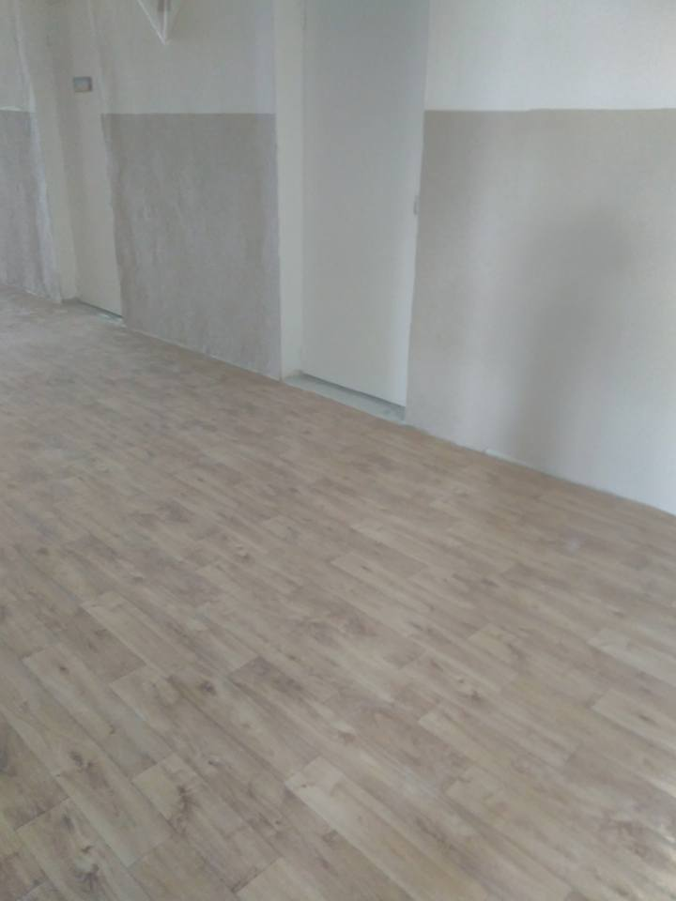
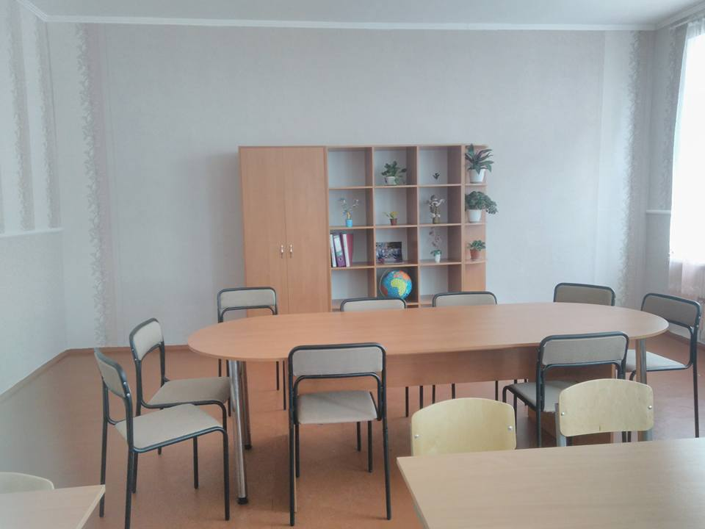
Діяльність Ради

Slide 7
Черга денна
Оновлення складу ради школи.
Планування роботи.
Стимулювання заохочення учнів на кінець І семестру
Організація роботи з профілактики правопорушень серед учнів з девіантною поведінкою
Про проведення новорічних заходів.

